Slide 1
Unit 7 Chinese festivals (Story time)
武进区城东小学
王礼蓝

Slide 2
What aspects are mentioned in the story time? （文中提及了中国节日的哪几个方面？）
A. Time
B. Legends（传说）
C. Food
D. Background（背景）
E. Activities（活动）
F. Origins（来源）

Slide 4
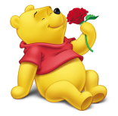
What aspects（方面）are mentioned
（提及） in the story time?
A. Time
B. Legends（传说）
C. Food
D. Background（背景）
E. Activities（活动）
F. Origins（来源）

Slide 5
If you want to learn more about festivals, what do you usually do?

Slide 6
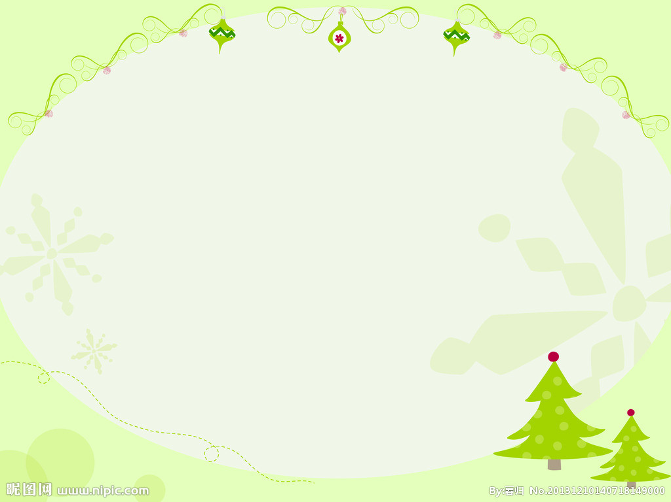
Learn by yourselves（自主学习）
Task 1 Learn new words
Tips：
Use Youdao dictionary.（有道词典）
Read after Nano Box. （纳米盒跟读）
Surf on the Internet.（百度搜索）
Discuss in groups.
Ask the teacher.
Task 2 Learn new phrases
Task 3 Listen and repeat
Task 4 Find more about festivals

Slide 7
Feeding back（成果反馈）
1. Match and say（连线）
Tips：
1. The learning paper is in QQ file.
（学习单在qq文件中）
2. Choose one way to give a feedback.
（选择一种方式反馈）
2. Fill and say（填空）
3. Retell the story（复述）
4. Supplement（补充）

Slide 8
Challenging time
Draw a mindmap（思维导图）

Slide 9
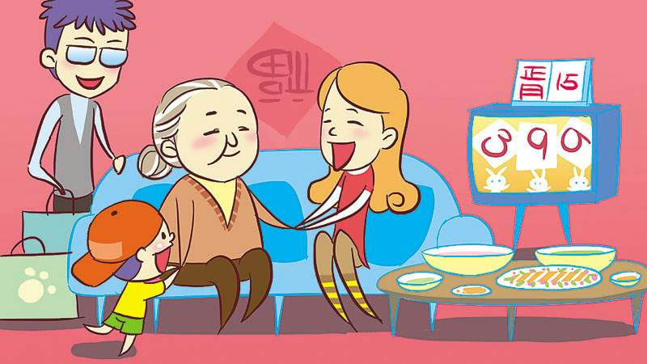
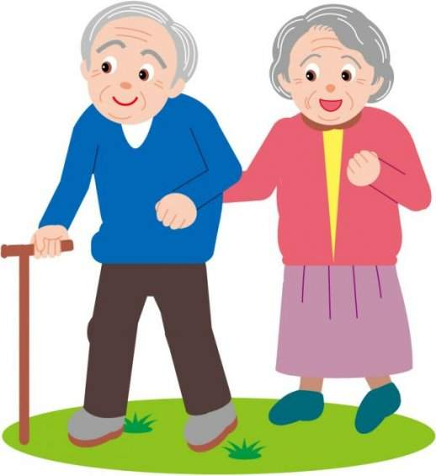
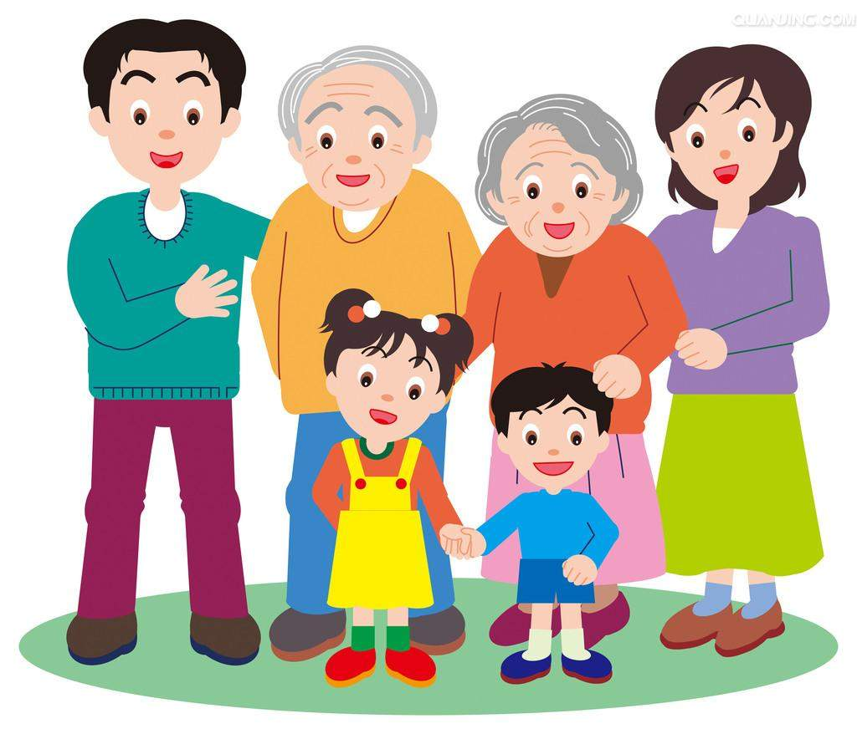
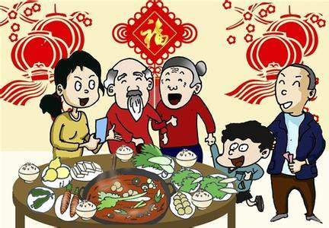
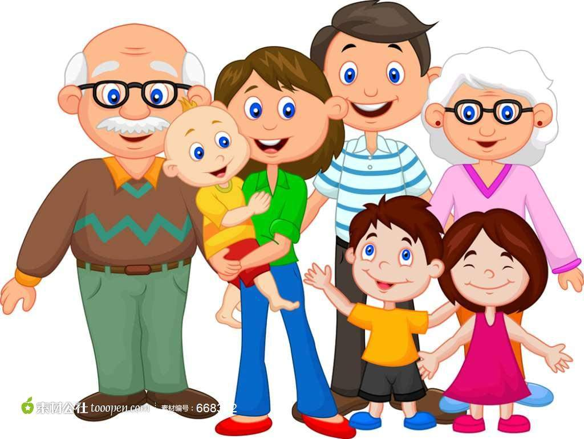
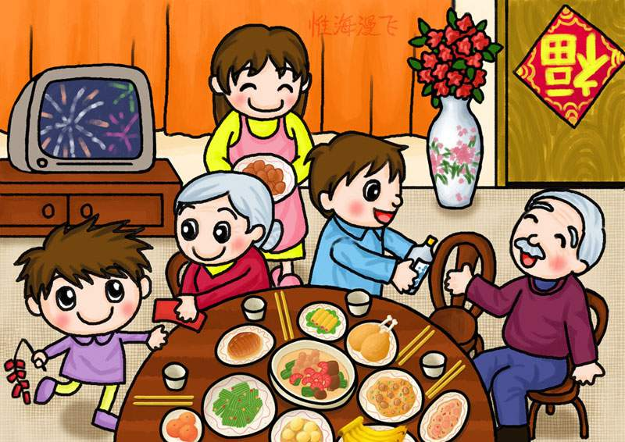
When we grow up, parents are growing old.
当我们长大的同时，父母在渐渐老去。
Most Chinese festivals lay stress on family reunion.
绝大多数中国节日注重家庭团聚。
Families’ smiles are our true happiness.
家人的笑容才是我们真正的幸福。
We should spend more time on our families.
我们应该多花时间陪伴我们的家人。
Because home is the most important place.
因为家是最重要的地方。
Life is limited, but our love is unlimited.
生命有限而爱无限。
Love our families!
Love our Chinese festivals!

Slide 10
Homework
1.Try to retell the story to your friends.
尝试把故事复述给你的朋友听。
2. Search more information about Chinese festivals from the Internet. Let’s discuss them next class.
通过网络搜寻更多有关中国节日的信息，让我们下一节课一起讨论吧。

